Slide 1
Zpracování návrhu vlastního projektu

Slide 2
Úkol
Zpracovat projektový záměr
  Projekt VaV
  Transfer technologie, komercializace
Postup:
  Identifikace problému, který bude řešen
  Vypracování harmonogramu a rozpočtu projektu
  Identifikace možných finančních zdrojů a cílových trhů (věnovat pozornost finanční analýze a marketingu - bývají nejslabší stránkou projektů)
Zaslat do 28.11. 2010

Slide 3
  Identifikace problému
Problémová situace: vyžaduje řídící zásah
Manažer za ni nese zodpovědnost (zcela nebo dílčí)
  Jednoznačné – splnění termínovaného úkolu, náhrada chybějícího pracovníka, …
  Ne jednoznačné co do obsahu či pravomoci a zodpovědnosti – hrozby a příležitosti

Slide 4
Příklad – snížení výkonnosti
výkonnost
změna
plánovaná výkonnost
nepříznivá odchylka
skutečná výkonnost
čas

Slide 5
Rozpoznání a identifikace
stanovení cílů v oblasti zodpovědnosti manažera
zpracování přehledu odchylek, hrozeb a příležitostí
sledování vývoje vzhledem ke stanoveným cílům
vnímání hrozeb a příležitostí
hledání možných zlepšení

Slide 6
Zeptejte se …
V jakých oblastech se neplní stanovené cíle?
Které problémy zůstávají nevyřešeny?
Na jakých řešeních pracujeme nebo budeme pracovat v blízké budoucnosti?
Jaká rozhodnutí je nyní třeba učinit?
Jaká rozhodnutí jsme již učinili? Musí být realizována?
Které významnější projekty, procesy, plány je třeba realizovat?

Slide 7
Stanovení priorit
kritéria odrážející aspekty významnosti jednotlivých problémů:
  velikost zdrojů ovlivněných problémem
  vážnost negativních dopadů
  časová naléhavost řešení problému
  odhad trendů budoucího vývoje problému (stagnace, zeslabování, zesilování)
číselné hodnocení, preferenční uspořádání
dodržet stanovené priority

Slide 8
Popis problému
CO? - identita, nositel problému
KDE? – lokalizace objektu nebo jeho části
KDY? – čas, kdy došlo k poruše, v jaké části životního cyklu, …
KOLIK? – rozsah: podíl zmetků, počet reklamací, trendy, …

Slide 9
Vydělení jedinečných rysů
srovnání s jinými objekty, kde by se problém mohl projevit, ale neprojevuje se:
  CO? na jakém objektu by bylo možné očekávat poruchu, k jaké konkrétní poruše by mohlo dojít (ale nedošlo)?
  KDE? kde by mohlo dojít k poruše (ale nedošlo)?
  KDY? kdy mohla porucha nastat (ale nenastala), v jakém sledu se mohla projevit?
  KOLIK? V jaké míře by mohl být objekt defektní (ale nebyl)?
výsledek: stanovení, co je a není problém, izolace specifických rysů problému

Slide 10
Specifikace pravděpodobných příčin
prověření jednotlivých odlišností a rozdílů, zjištění, zda představují změnu
které relevantní změny nastaly před identifikací problému?
výsledek: seznam změn, mezi kterými by měla(y) být příčina(y) problému; jak by mohla vést daná změna ke vzniku problému? ⇨
vytvoření seznamu pravděpodobných příčin
  pozor: někdy může být příčinou problému současný výskyt dvou či více změn

Slide 11
  Vypracování harmonogramu a rozpočtu projektu
Viz Projektové řízení, Podnikatelský plán

Slide 12
Obvyklé chyby podnikatelů
Podcenění doby potřebné k získání financí
Snížená možnost přežití
Nepochopení hnacích sil tvorby zisku
Chybné předpoklady a předpovědi
Snížená pravdě-podobnost přežití
Podcenění nákladů
Nedostatečné srovnání
Podcenění doby potřebné
k vytvoření zisku

Slide 13
Časová hodnota peněz
1000 Kč dnes není totéž co 1000 za pět let
Pokud chceme určovat investice a výnosy v různých časových obdobích, musíme je přepočítat k jednomu referenčnímu časovému bodu, obvykle k počátku projektu.
Míra změny hodnoty peněz: diskontní faktor r
Př.: dnes mám I Kč, pokud je uložím s úrokem r, budu mít za rok I * (1+r), za 2 roky [I*(1+r)]*(1+r) = I * (1+r)², atd.
Naopak, současná hodnota částky I, která vznikne v n-tém období, je PV = I / (1+r)^{n}

Slide 14

Čistá současná hodnota
I_{k} = příjem v období k (může být i záporný)
Projekt proveditelný: NPV > 0
http://www.entrepreneur.com/calculators/discountedcashflow.html

Slide 15
Míra výnosnosti
Míra výnosnosti IRR = diskontní sazbě, při níž je NPV = 0
Projekt přijatelný: IRR > míra výnosnosti alternativní bezpečné investice

Slide 16
Výpočty v Excelu
Viz též např. http://www.datadynamica.com/IRR.asp

Slide 17
Tok hotovosti
V účetnictví pracujeme s časovým rozlišením – pohledávky a závazky se zaúčtovávají v čase vydání / přijetí faktury, která ovšem nemusí být v té době proplacena.
Pro podnik je důležité kontrolovat tok hotovosti, aby měl vždy dostatek peněz na pokrytí okamžitých výdajů (např. mezd); hotovost jsou peníze v pokladně a na běžném účtu.
Tok hotovosti je třeba plánovat a včas učinit opatření, abychom se nedostali do blízkosti nulových či dokonce záporných hodnot – v takové situaci těžko získáme úvěr.
Vyzkoušejte si, jak změny různých veličin ovlivňují tok hotovosti: http://www.entrepreneur.com/calculators/cashflowcalculator.html

Slide 18
Bod zlomu
Při jakém objemu prodejů začneme vytvářet zisk?
Fixní náklady
Variabilní náklady
http://www.entrepreneur.com/calculators/breakeven.html

Slide 19
Počítačová podpora
Excel a jeho nástroje (řešitel, scénáře)
Tok hotovosti
  pracovní listy JV, komentář
Šablony finančních výpočtů
  http://www.score.org/template_gallery.html

Slide 20
MARKETINGOVÝ VÝZKUM
systematický sběr, zaznamenávání a analýza informací o trzích

Slide 21
Co chceme vědět
Kdo jsou moji zákazníci? Jací jsou to lidé? Kde žijí?
Mohou, chtějí a budou kupovat mé produkty?
Nabízím takové produkty, jaké chtějí – na nejlepším místě, v nejlepším čase a v pravém množství?
Jsou moje ceny v souladu s hodnotou produktu pro zákazníka a s jeho očekáváním?
Mám dobrou propagaci?
Co si zákazníci myslí o mém podniku?
Jak je na tom můj podnik ve srovnání s konkurencí?

Slide 22
Proč to chceme vědět
Snížení podnikatelského rizika
Sledování stávajících a potenciálních trendů
Identifikace příležitostí k získání či rozšíření trhů

Slide 23
Primární a sekundární výzkum
Primární: sběr originálních dat o preferencích, nákupních zvyklostech, názorech a přístupů současných nebo potenciálních zákazníků. Základní techniky viz dále.
Sekundární: data z příruček, časopisů, novin, hospodářských komor, sdružení, vládních agentur, databází; trendy, tempa růstu, demografická a statistická data

Slide 24
Pět základních technik
Dotazníková šetření
Řízená diskuse (focus groups)
Osobní interview
Pozorování
field trials

Slide 25
Dotazníková šetření
Analýza reprezentativního vzorku cílového trhu; větší vzorek větší spolehlivost
Osobní dotazování: v místech, kde je hodně lidí. Lze používat vzorky, balení, ochutnávky, … a získat okamžitou odezvu. Vysoká návratnost odpovědí (90%), ale nákladné.
Telefonní dotazování: levnější než osobní, dražší než pošta a mail. Získat odpovědi je obtížnější, návratnost cca 40-50%.
Pošta, mail: relativně levné, návratnost 3 – 15%.
Online: není přímá kontrola nad výběrem respondentů, návratnost a spolehlivost se nedá předpovědět. Jednoduchá a levná metody sběru názorů a preferencí zákazníků. Lze přesněji zacílit při využití CRM.

Slide 26
Řízená diskuse
Moderátor na základě připraveného scénáře diskutuje se skupinou.
Neutrální místo, výhodou je možnost videozáznamu.
1-2 hodiny
Pro vyváženost výsledků jsou potřebné alespoň 3 skupiny.

Slide 27
Osobní interview
Zahrnují nestrukturované otevřené otázky.
Trvání: 30 -60 min., obvykle se záznamem.
Stejně jako řízená diskuse poskytují subjektivnější data než dotazníky;výsledky obvykle nereprezentují dostatečně velký vzorek populace.
Cenný náhled do myšlení zákazníků, odhalení problémů spojených s vývojem nových produktů.

Slide 28
Pozorování
Odpovědi v dotaznících a diskusích často neodrážejí skutečné chování a názory lidí.
Zpřesnění lze získat pozorováním zákazníků při nákupech, v práci, doma.
Tak lze získat přesnější obraz způsobů nakupování a užívání produktů.

Slide 29
Terénní testy
Umístění nového produktu ve vybraných obchodech apod., testování odezvy zákazníků v reálných podmínkách
Využití: modifikace produktu, úprava cen, zlepšení balení, …
MSP by měly spolupracovat s lokálními prodejci a používat webové stránky k testování produktů.

Slide 30
Nejčastějších 10 chyb
Příliš vysoké náklady
Nevíme, co se chceme dozvědět
Špatný výběr zdrojů dat
Nedostatečný průzkum konkurence
Nedostatečná pozornost věnovaná nákladům
Špatný výběr vzorku respondentů
Nevyladěný nástroj výzkumu
Nedostatečná asertivita (tlak na získání odpovědi)
Spolehnutí na jediný zdroj dat
Ignorování výsledků výzkumu

Slide 31
Účelem marketingu je získat zákazníky
+ Lidé
+ Produkt
+ Objem, frekvence nákupů
ZVÝŠENÍ ZISKU

Slide 32
Jak může podnik dosáhnout vyššího zisku?
Nižší cena
Nabídnutím vyšší HODNOTY zákazníkům
Více výhod
za vyšší cenu
DIFERENCIACE
“Nestačí se odlišovat; pro úspěch je nutné odlišovat se způsobem, který vyhovuje zákazníkům.” Philip Kotler

Slide 33
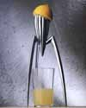








Jak může podnik docílit diferenciace své nabídky?
výkon
Image
vlastnosti
design
instalace
pomoc
rychlost
podpůrné služby
Personál

Slide 34
Umístění produktu (positioning, placement): místo, které produkt obsadí v mysli zákazníka ve srovnání s konkurencí.
[…] pro umístění není důležité, co děláte s produktem; důležité je, co děláte s myslí potenciálního zákazníka.
Al Ries, Jack Trout

Slide 35
Umístění znamená:
  Co je naše firma a čím se zabývá
  Jak to dělá
  Jak, kde, kdy a proč je naše firma pro zákazníka tou nejlepší volbou
Musí odpovědět na velice jednoduchou otázku:
“Proč by si měl zákazník vybrat právě naši firmu?”

Slide 36
Kroky umístění
  Identifikace cíle analýzy
  Informace o produktech firmy
  Zdůraznění vlastností důležitých pro zákazníky
  Analýza důvodů ovlivňujících preference a volbu produktu

Slide 37

Strategie umístění
  Posílení SOUČASNÉ POZICE firmy v mysli zákazníka
    “Jsme dvojka. Ale zlepšujeme se.”
  Obsazení PRÁZDNÉHO MÍSTA
    prémiová nebo nízká cena
  Poukázání na SLABÉ MÍSTO KONKURENCE
    “pro miliony lidí, kteří nemohou užívat aspirinf , protože jim může způsobit obtíže …
    je tu naštěstí Paralen!

Slide 38
Mapa umístění
  Určete osy, na kterých budete zobrazovat hlavní vlastnosti produktu, které ovlivňují volbu zákazníka
  Určete měřítko na těchto osách
Diferenciace v různých tržních segmentech

Slide 39
Slabé
Staropramen
Prazdroj
Hořké
Sladké
Meister Brau
Budvar
Silné
Preference na trhu s pivem

Slide 40
Mnohoúrovňová analýza
Hlavní
výhody
Náš
produkt
Technické
vlastnosti
Konkurenční
produkt
Komponenty
Náš
produkt
Celkový
dojem
Konkurenční
produkt

Slide 41
Kolik a které vlastnosti a rozdíly budeme zdůrazňovat?
Jedinečnost:
  Hlavní (funkční) výhoda, kterou se podnik rozhodne prosazovat
Emocionální náboj:
  Výhody, která přímo nesouvisí s funkcí, ale budí v zákazníkovi jedinečné asociace

Slide 42
Kritéria, podle kterých vybíráme vlastnosti, které budeme zdůrazňovat
Důležitost. Vlastnost, která vytváří vysokou hodnotu pro zákazníka.
Odlišnost. Konkurence tuto vlastnost nemůže nabídnout nebo naše nabídka je lepší než konkurenční.
Výjimečnost. Vlastnost, která je výjimečná ve srovnání se jinými produkty.
Sdělitelnost. Vlastnost lze sdělit zákazníkům, je pro ně viditelná.
Výlučnost. Konkurence nemůže tuto vlastnost snadno a se ziskem kopírovat.
Dostupnost. Cena a místo prodeje jsou pro zákazníky přijatelné
Ziskovost. Zavedení přináší podniku zisk.

Slide 43
Typické chyby při umisťování
Podnik je při umístění produktu (a sebe) NEÚSPĚŠNÝ.
Výsledný trh je PŘÍLIŠ ÚZKÝ
V zákazníkovi je vytvořen ZMATENÝ OBRAZ produktu (i firmy)
Vytvořený obraz je tak vzdálený očekávání a chápání zákazníka, že je těžké mu uvěřit.

Slide 44
Čtyři klíčové oblasti
  Cílový trh (sektor, segment)
  Konkurenční prostředí (přímí a nepřímí konkurenti)
  Rozdíly
    Vlastnosti a výhody, díky kterým je náš podnik lepší než konkurence
    Mohou být zvýrazněny podpůrnými argumenty
    Obvykle se na ně soustřeďuje pozornost při propagaci
    Je obtížné efektivně podporovat více než jednu jedinečnou vlastnost.
  Podobnosti
    Může jich být více
    Nemusí být explicitně zdůrazňovány

Slide 45
Příklady
  Ariel
  Cílový trh: Prací prášek
  Konkurenční prostředí: Prací prášky …..
  Rozdíl: “Běloskvoucí”
  Podobnost: vůně, cena

Slide 46
Příklady
  Birell
  Cílový trh: pivo
  Konkurenční prostředí : Prazdroj, Gambrinus, Budvar, …
  Rozdíl : nealkoholické
  Podobnost : Stejná chuť jako alkoholické pivo

Slide 47
Definice funkčních aspektů: diferenciace
Příjemná vůně
Snadno se vymáchá
Snadná použitelnost
Je všestranně použitelný
Jasné barvy
Nepoškozuje povrch
Dobře odstraňuje nečistoty
Odstraňuje všechny druhy nečistot
Dlouhá použitelnost
Produkt 1
Je levnější
Vysoká kvalita
Produkt 2
Produkt 3
Je šetrný k látce
Odstraňuje i velké znečištění
Produkt 4
Nedráždí pokožku
Proniká do hloubky
Produkt 5
Je hygienický

Slide 48
Definice funkčních aspektů: překrývání
Příjemná vůně
Snadno se vymáchá
Snadná použitelnost
Je všestranně použitelný
Jasné barvy
Nepoškozuje povrch
Dobře odstraňuje nečistoty
Odstraňuje všechny druhy nečistot
Dlouhá použitelnost
Produkt A
Je levnější
Vysoká kvalita
Produkt B
Je šetrný k látce
Odstraňuje i velké znečištění
Produkt C
Nedráždí pokožku
Proniká do hloubky
Je hygienický
Produkt D

Slide 49
Marketing a inovace

Slide 50
Tlak technologie a tah trhu
Tlak technologie: inovační proces začíná nápadem, objevem
Tah trhu: podněty pro inovace přicházejí z trhu

Slide 51

Tlak technologie
Východisko: trh je odbytištěm výstupů výzkumu a vývoje, více V&V vede k více inovacím
Model: V&V tým vyvine produkt a „hodí ho přes zeď“ uživatelům, předpokládá, že po něm bude poptávka a uživatel ho bude umět používat bez další pomoci.
Běžný do 60. let 20. století – převis poptávky nad nabídkou.
Vhodný pro radikální inovace, pro které trh neexistuje, je třeba ho vytvořit; nelze používat standardní postupy marketingu; velké riziko

Slide 52
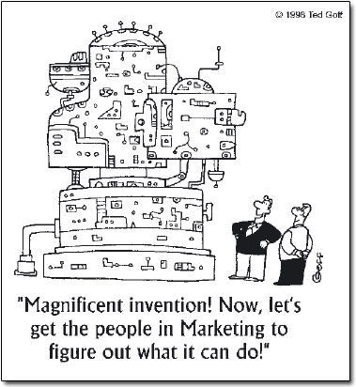

Slide 53
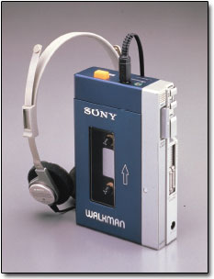
Příklad 1 – walkman, PC, mobil
Úspěch se dostavil poté, co byl přístroj vyvinut a vrhnut na trh a lidé zjistili, že se hodí pro mnoho účelů.
V tomto smyslu měly další generace přehrávačů založené na mp3 snazší cestu, potenciální zákazníci již byli známi.
Největší technický problém: malá sluchátka, ostatní technologie v podstatě existovala.
PC – původně hračka, až poté, co je rodiče kupovali dětem, zjistili, že se s nimi dá dělat užitečná práce.
Mobil

Slide 54
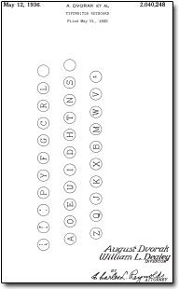
Příklad 2 - klávesnice
Sholes 1868 - QWERTY (QWERTZ) – často používané klávesy co nejdál od sebe
Dvorak 1932 – nejčastěji používaná písmena - A, O, E, U, I, D, H, T, N, S – uprostřed, 70% úhozů (QWERTY 32%), levá ruka 44% (QWERTY 57%)
Neúspěch – zvyk, výcvik
Ruské a francouzské klávesnice

Slide 55

Tah trhu
Východisko: nejdříve zjistíme, po čem je na trhu poptávky, jaké jsou potřeby, jak jsou splňovány stávajícími produkty a jak tyto potřeby uspokojit lépe; pokud je pak produkt vyvinut, je na něj trh připraven
„Nutnost je matkou vynálezu“.

Slide 56
Konzultativní model - V&V zkoumá potřeby a požadavky uživatelů a zákazníků, ale nezapojuje je do procesu V&V; spoléhá se na svoji zkušenost a na to, že se dokáže zákazníků správně zeptat a získat tak všechny potřebné informace. Tento model může být funkční pro inkrementální inovace
Pro radikální inovace je vhodnější model spolupráce s potenciálními uživateli již ve stádiu V&V (lead users – př.: sportovní nářadí, volný čas, …)
To, že existuje potřeby, neznamená, že se povede vymyslet něco, co ji uspokojí.
Přílišné soustředění na tah trhu vede k tomu, že podnik je přetížen přírůstkovými a často triviálními inovacemi na úkor radikálních.

Slide 57
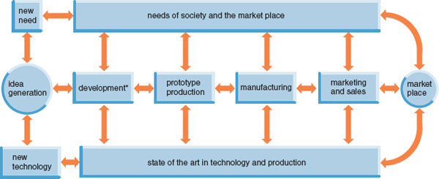
Kombinovaný přístup
Nezdar může být způsoben jak tím, že se nepodaří vyvinout správnou technologii, tak tím, že špatně odhadneme trh. Pravděpodobnost úspěchu se zvýší, jestliže přistupujeme k řešení z obou stran – technologie i trhu.

Slide 58
Strategie modrého oceánu
Jediný způsob, jak porazit konkurenci, spočívá v tom, že se přestaneme snažit ji porazit. W.Ch.Kim, R. Mauborgne
Udeřte na ně tam, kde nejsou, kde nejsou . P. Drucker
Kim, Mauborgne: „ … vymanit se z neúprosné a krvavé konkurence zuřící ve vodách „rudého oceánu“ tím, že si firma vytvoří svrchovaný tržní prostor a vyřadí tak konkurenty ze hry. Strategie modrého oceánu se nezaměřuje na rozdělování existující – a často se propadající – poptávky, nýbrž na vytváření poptávky a odpoutání se od konkurence.“
Tradiční přístup: lze buď vytvářet vyšší hodnotu s vyššími náklady, nebo ještě přijatelnou hodnotu s nižšími náklady; volba strategie je pak rozhodováním mezi odlišením se a nízkými náklady.
Strategie modrého oceánu je založena na současném odlišení se a nižších nákladech.
Hodnotová inovace klade stejný důraz na hodnotu jako na inovaci.

Slide 59
Hodnotová inovace
Náklady
Hodnotové inovace lze dosáhnout jen tehdy, když je systém činností firmy zaměřujících se na užitek, cenu a náklady správně sladěn
Hodnotová inovace
Hodnota pro zákazníka

Slide 60
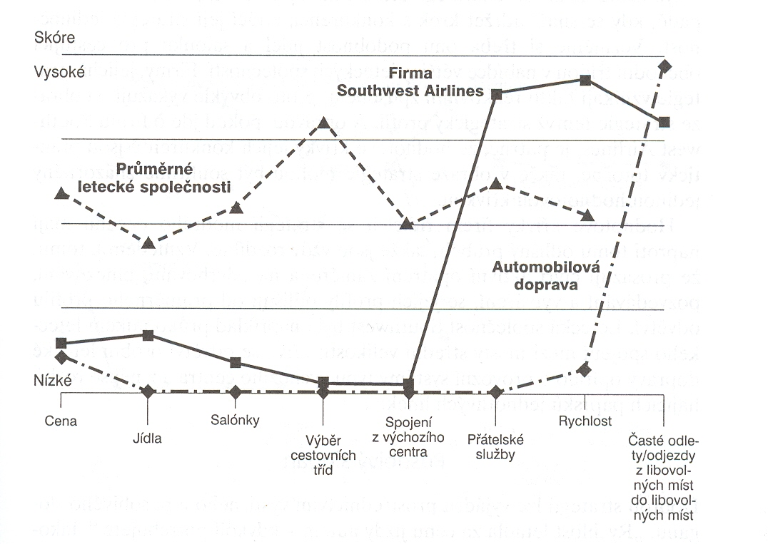
Obraz strategie nízkonákladových aerolinií

Slide 61
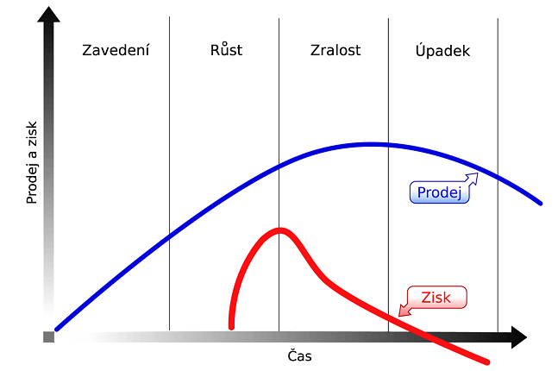
Životní cyklus produktu
halek.info

Slide 62
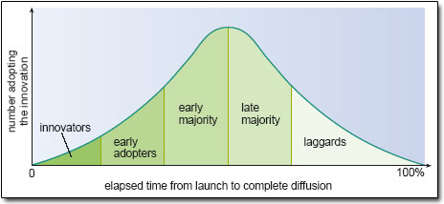
Skupiny zákazníků podle vztahu k rozšíření produktu
http://openlearn.open.ac.uk/mod/resource/view.php?id=254301&direct=1

Slide 63
Inovátoři a časní uživatelé (early adopters) - cílové skupiny při zavedení produktu na trh, dychtivě očekávají inovace (a jsou schopni za ně zaplatit), získávají informace ve specializovaných publikacích, internetu, apod. Častý zdroj inovačních nápadů (lead users)
Časná většina (early majority) - většina zákazníků je opatrnější a počká si, až se produkt „usadí“ a vyřeší se počáteční problémy. Tento postoj je pochopitelný zvláště při rychlé obměně high-tech výrobků. Na tuto skupinu se zaměřuje propagace ve stadiu růstu.
Pozdní většina (late majority) – je ještě opatrnější, čekají na pokles cen, který je typický pro „zralé“ produkty. Časná i pozdní většina získávají informace z médií a reklamy.
Opozdilci (laggards) produkt kupují na konci jeho životního cyklu, často před jeho náhradou další verzí. Důvodem mohou být ekonomické důvody (čekají na výprodejové ceny).

Slide 64
Optimalizace a akceptace inovativních výrobků / služeb, http://www.innosupport.net/uploads/media/9_1_prijatelnost.pdf
Marketing na internetu, http://www.innosupport.net/uploads/media/9_2_internet_marketing.pdf
    Conversion Rate Calculator
    Vliv poměru získaných zákazníků k počtu návštěvníků webové stránky na celkové prodeje online.
    E-Mail ROI Calculator
    Určení návratnosti e-mailové kampaně
    Pay-Per-Click ROI Calculator
    Určení návratnosti reklamní kampaně „pay-per-click“

